Slide 1
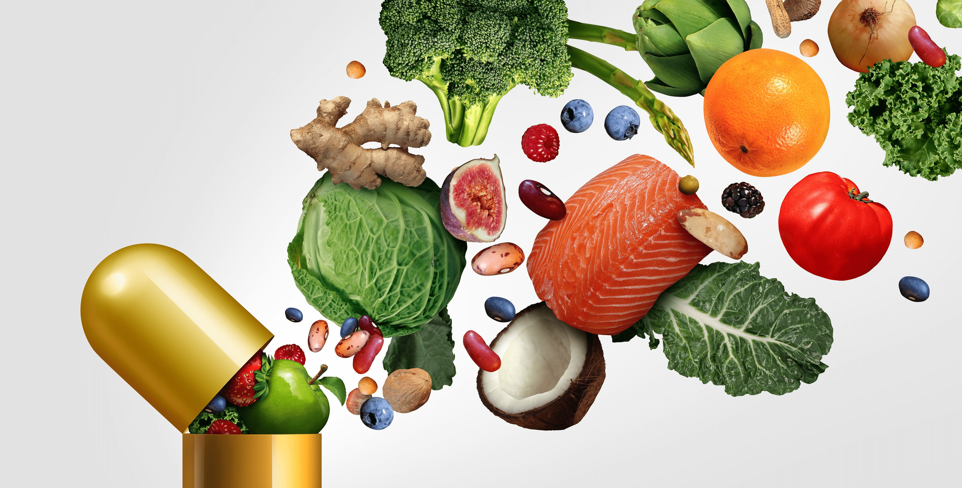
Где живут витамины

Slide 2
Информация для педагога
Игра используется в ходе освоения материала тематических линий «Овощи, ягоды, фрукты – витаминные продукты» и «Что помогает быть сильным и ловким» программы «Разговор о здоровье и правильном питании» М.М. Безруких, А.Г. Макеевой, Т.А. Филипповой.
Перед началом игры педагог предлагает ребенку рассмотреть слайд и прочитать слова (слайд № 3), затем подумать, продукты с каким витамином он хочет выбрать.
Задания можно выполнять в любой последовательности. Ребенок, нажимая на фигуру напротив выбранного витамина переходит на нужный слайд и выполняет задание, когда задание выполнено, нажимая на фигуру в правом нижнем углу слайда, возвращается на исходную страницу игры и может выбрать следующее задание

Slide 3
РАССЕЛИ В ДОМИКИ
ВИТАМИН А
ВИТАМИН В
ВИТАМИН С
ВИТАМИН Д

Slide 4
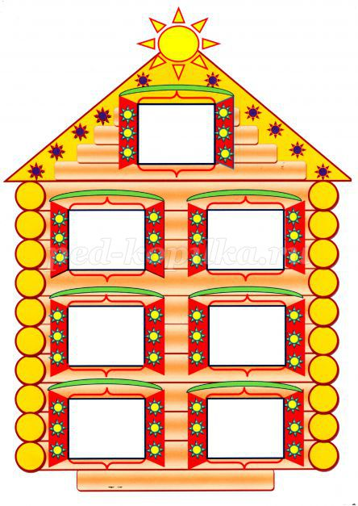
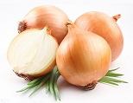


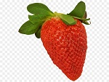
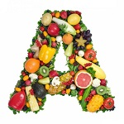
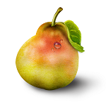
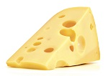

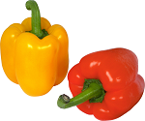
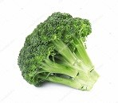
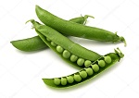
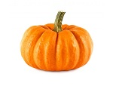
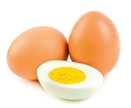
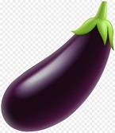
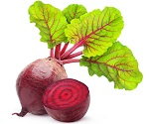

Slide 5

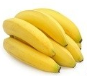
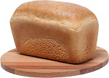


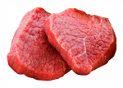
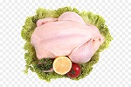
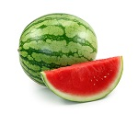
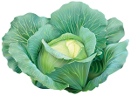
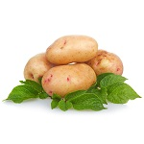
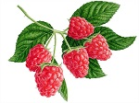
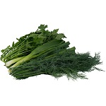
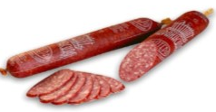

Slide 6
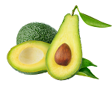
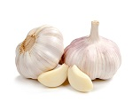
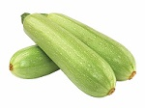
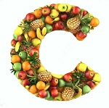
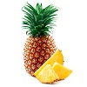

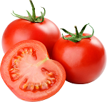

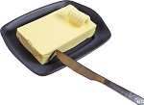
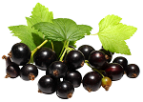
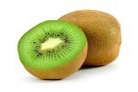

Slide 7
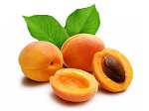

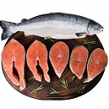

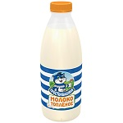

Slide 8
Информация для педагога
Высокий уровень освоения материала программы: ребенок называет основные витамины (А,В,С,Д), знает какую пользу каждый из них приносит организму человека, в каких продуктах содержатся. Может самостоятельно дополнить группу 3-4 наименованиями продуктов, которых нет на слайде.
Средний уровень освоения материала программы: ребенок имеет представления о существовании витаминов, но не всегда уверенно и правильно может рассказать об их пользе для организма человека. Правильно называет 3-4 продукта из каждой группы. Дополняет каждую из групп 1-2 наименованиями.
Низкий уровень освоения материала программы: ребенок испытывает значительные затруднения в распределении продуктов и подборе карточек с продуктом указанной группы. Не может дополнить указанную группу названиями не изображенных на слайде продуктов.

